Slide 1
FO-COP-006 V2

Slide 2
COMTAC 2024
INCLUSIÓN
FO-COP-006 V2

Slide 3

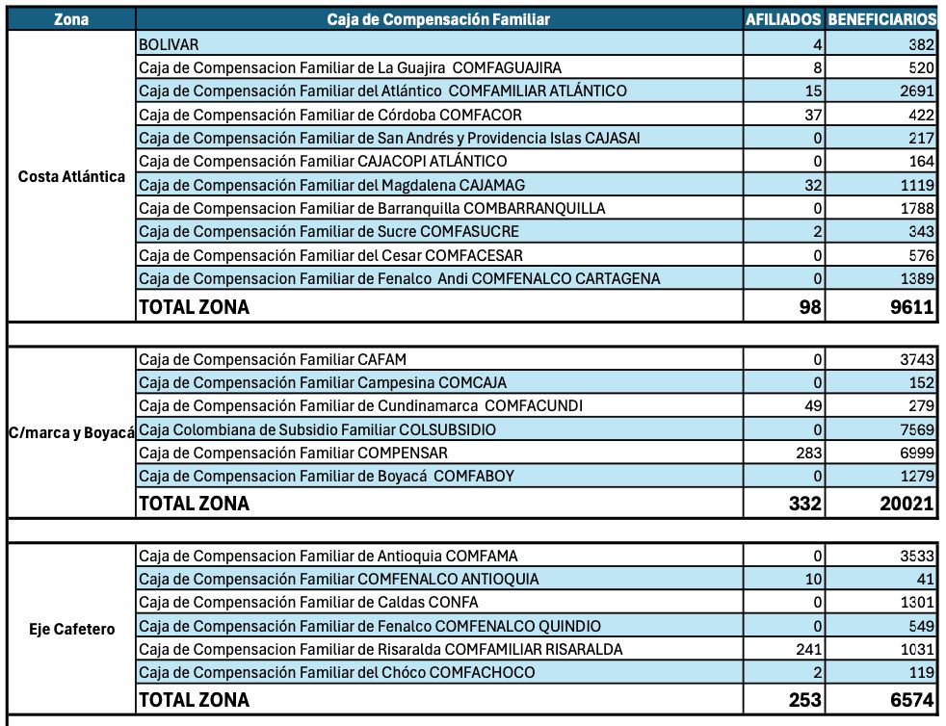
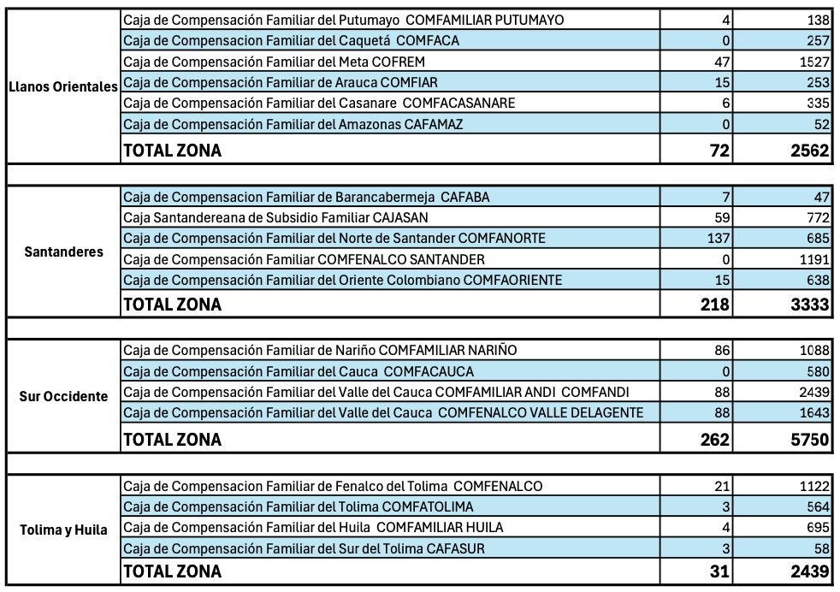
AFILIACIÓN
FO-COP-006 V2

Slide 4
Lenguaje Claro
Expresión incorrecta | Expresión correcta
Discapacitado(a) | Persona con discapacidad
Defecto de nacimiento | Discapacidad congénita
Deforme | Persona con discapacidad congénita
Enano (a) | Persona de talla baja Persona con Acondroplasia
Ciego(a) | Persona ciega Persona con discapacidad visual
Semividente | Persona con baja visión
Sordo(a) Sordomudo (a) | Persona sorda Persona con discapacidad auditiva
Mudo(a) | Persona que no habla en lengua oral
Hipoacúsico(a) | Con limitación auditiva Persona Hipoacúsica. Persona con baja audición.
Inválido(a) /Minusválido (a) Tullido (a) Lisiado (a) Paralítico (a) | Persona con discapacidad física
Confinado(a) a una silla de ruedas | Persona usuaria de silla de ruedas
Mutilado (a) | Persona con amputación
Cojo (a) | Persona con movilidad reducida
Retardado(a) mental - Enfermo(a) mental Bobo(a), Tonto(a), Mongólico (a) | Persona con discapacidad intelectual
Neurótico(a) | Persona con neurosis
Esquizofrénico (a) | Persona con esquizofrenia
Epiléptico (a) | Persona con epilepsia
Víctima de... | Persona que experimentó o que tiene... Persona en situación de...
Aquejado por... Padece... Sufre de ... | Persona que tiene...

Slide 5
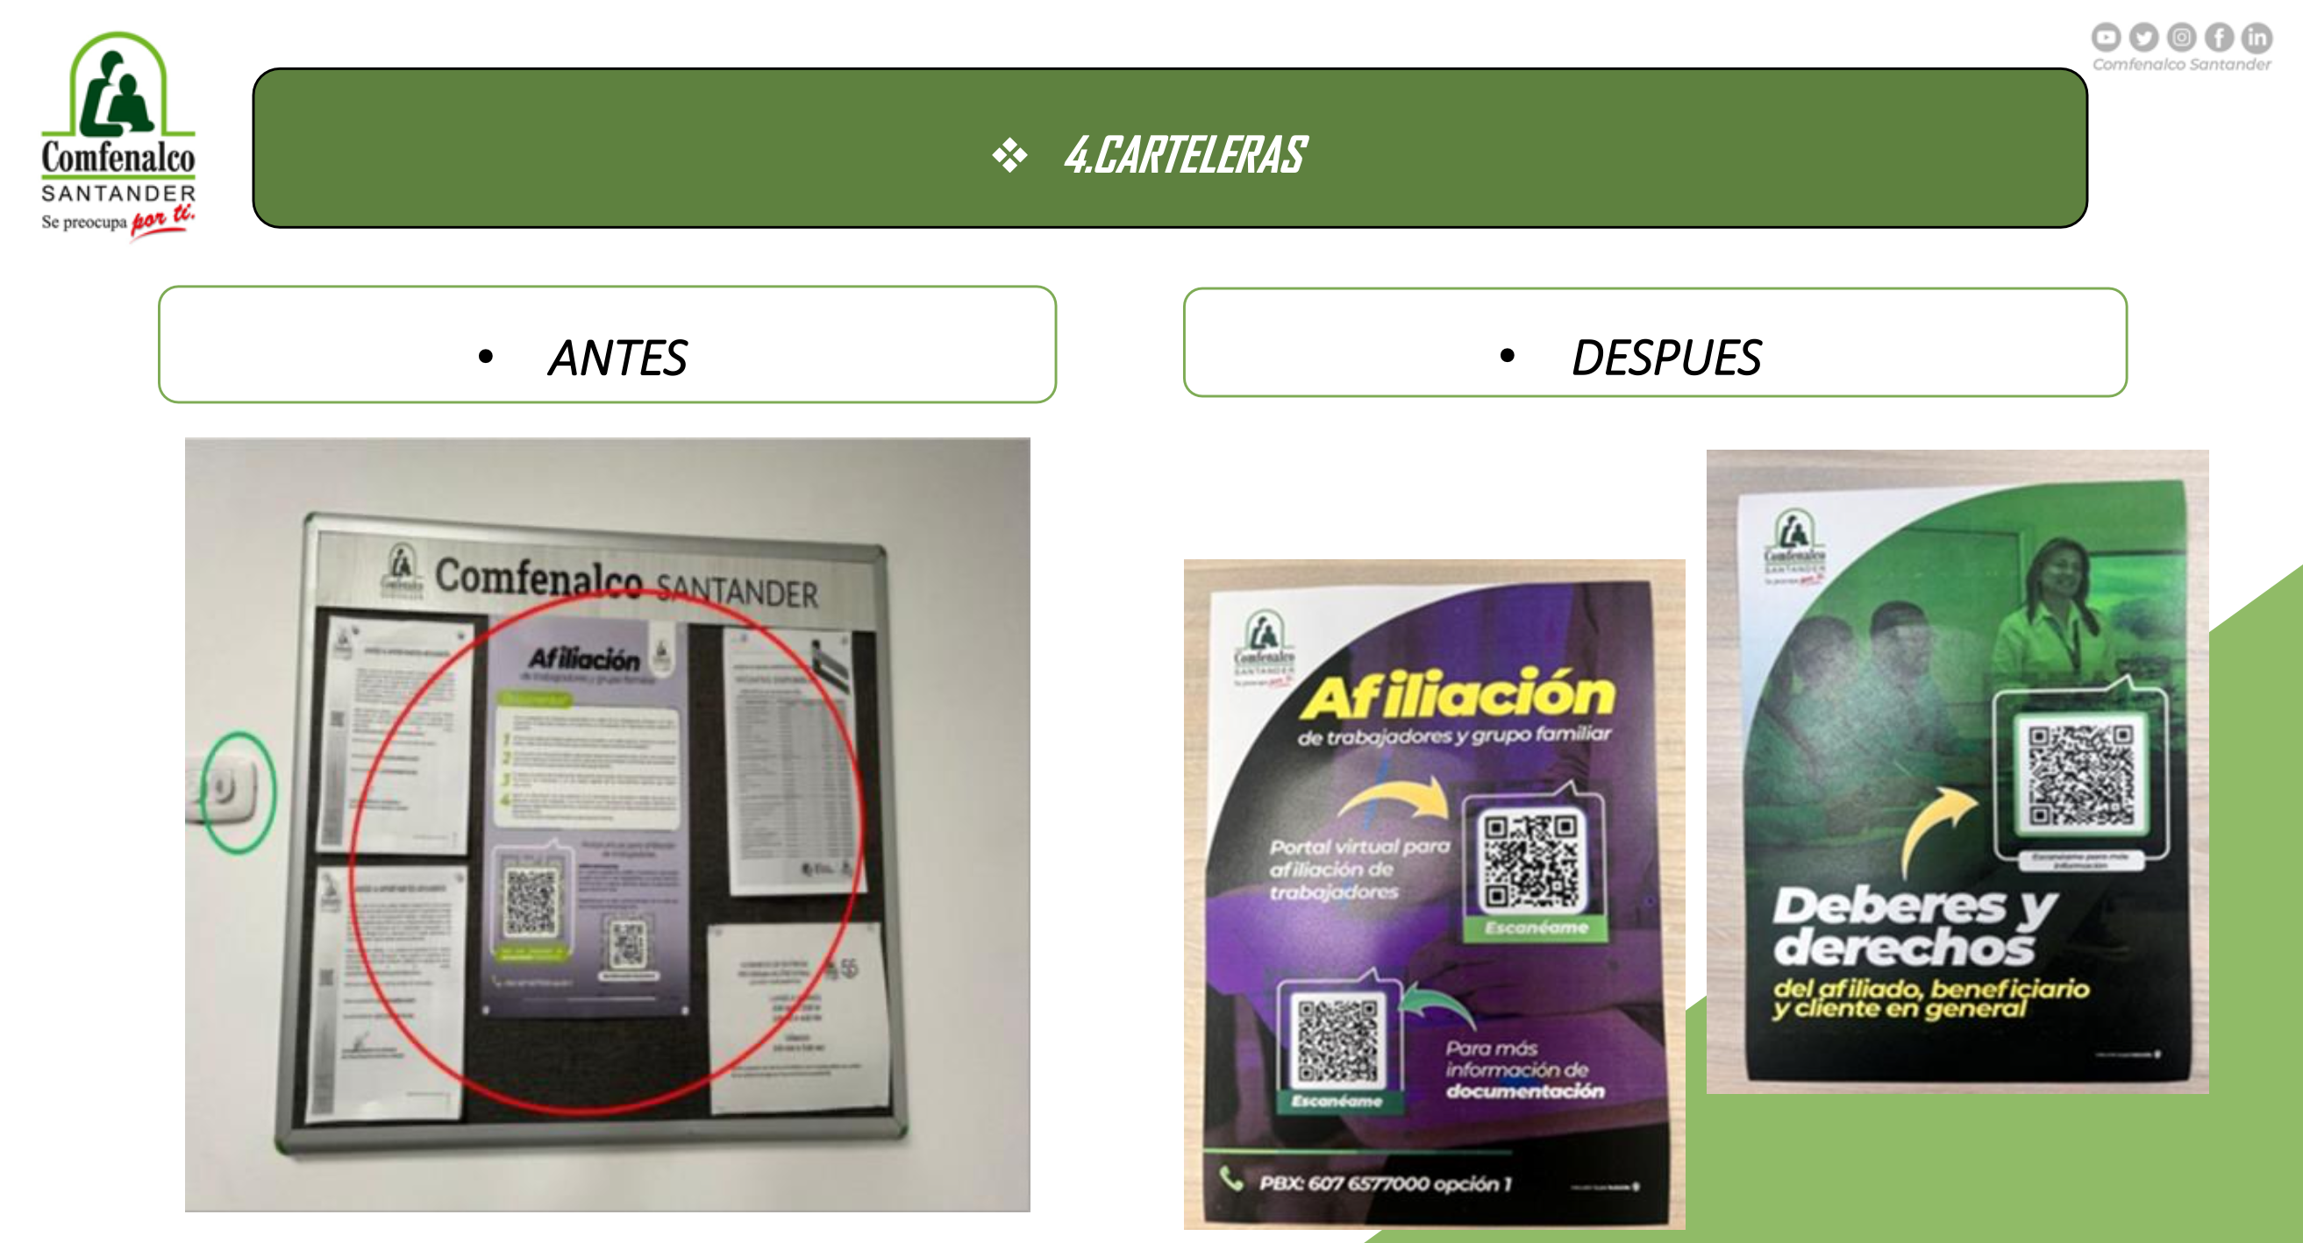
FO-COP-006 V2

Slide 6
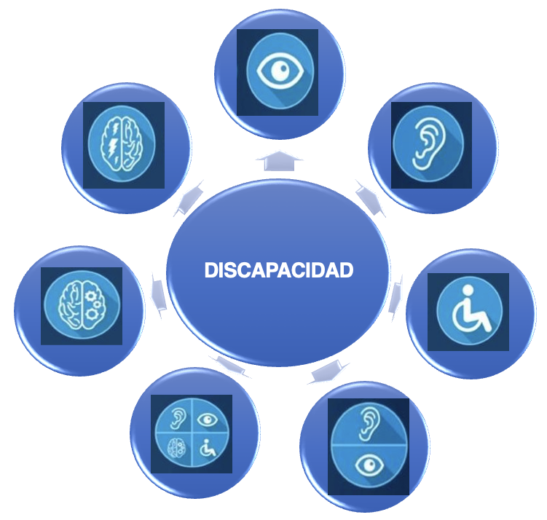
CÍRCULAR ÚNICA
9.7.2.1.SÍMBOLO GRÁFICO
La norma NTC 6047, NTC 4139 y NTC 4142, establece la forma, colores y proporciones del símbolo gráfico, reconocido internacionalmente, que se usa para informar que el espacio urbano, el edificio, el servicio, el mobiliario o cualquier elemento del equipamiento señalizado es accesible y utilizable para todas las personas con discapacidad.
Las Cajas de Compensación Familiar tendrán plazo hasta diciembre del 2021 para actualizar y colocar esta nomenclatura en sus instalaciones.
FO-COP-006 V2

Slide 7
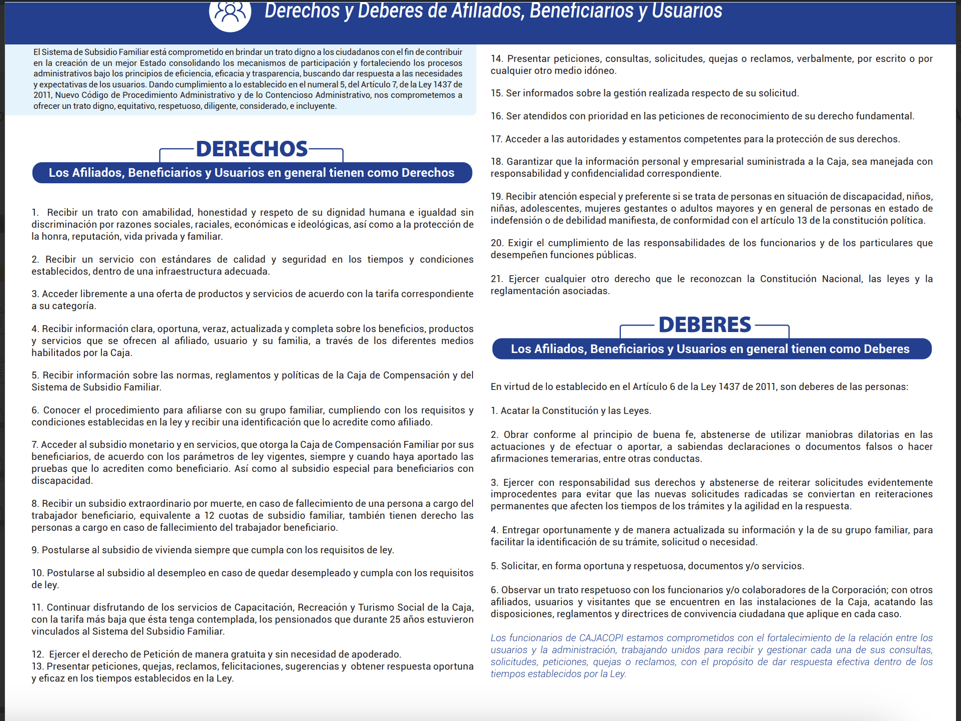
ÍCONOS

Slide 8
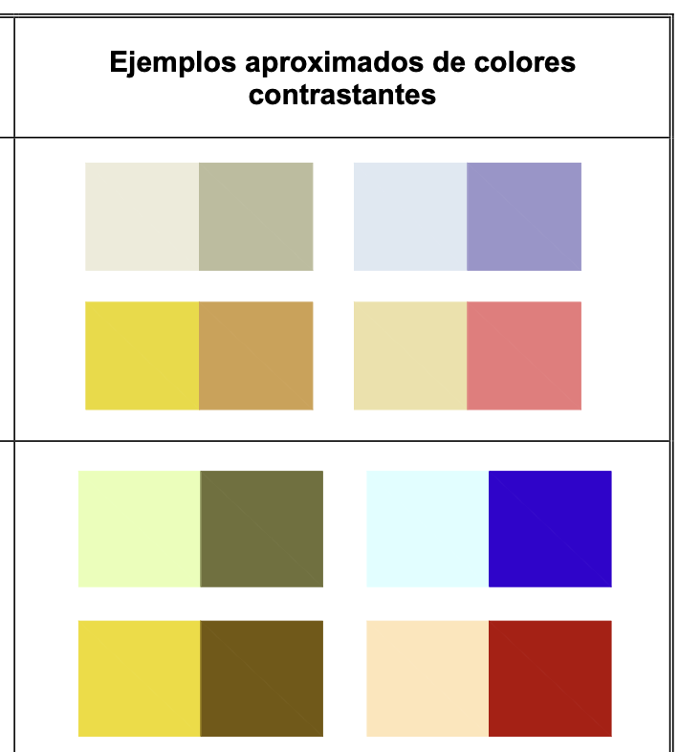
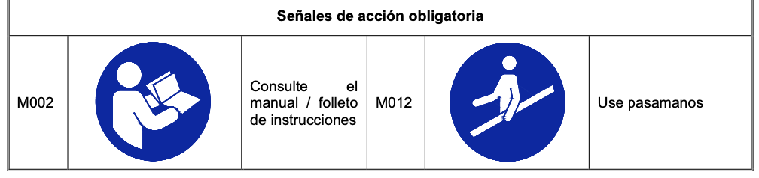
NTC 6047
45.8.3 Símbolos

Slide 9
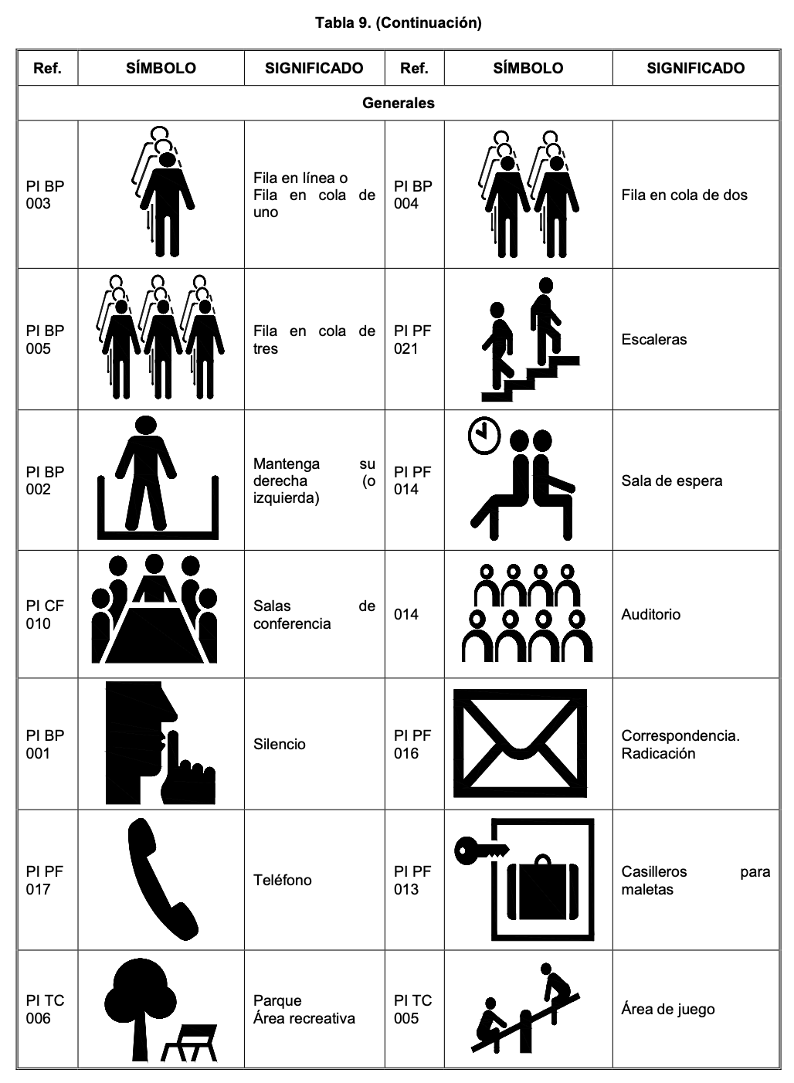
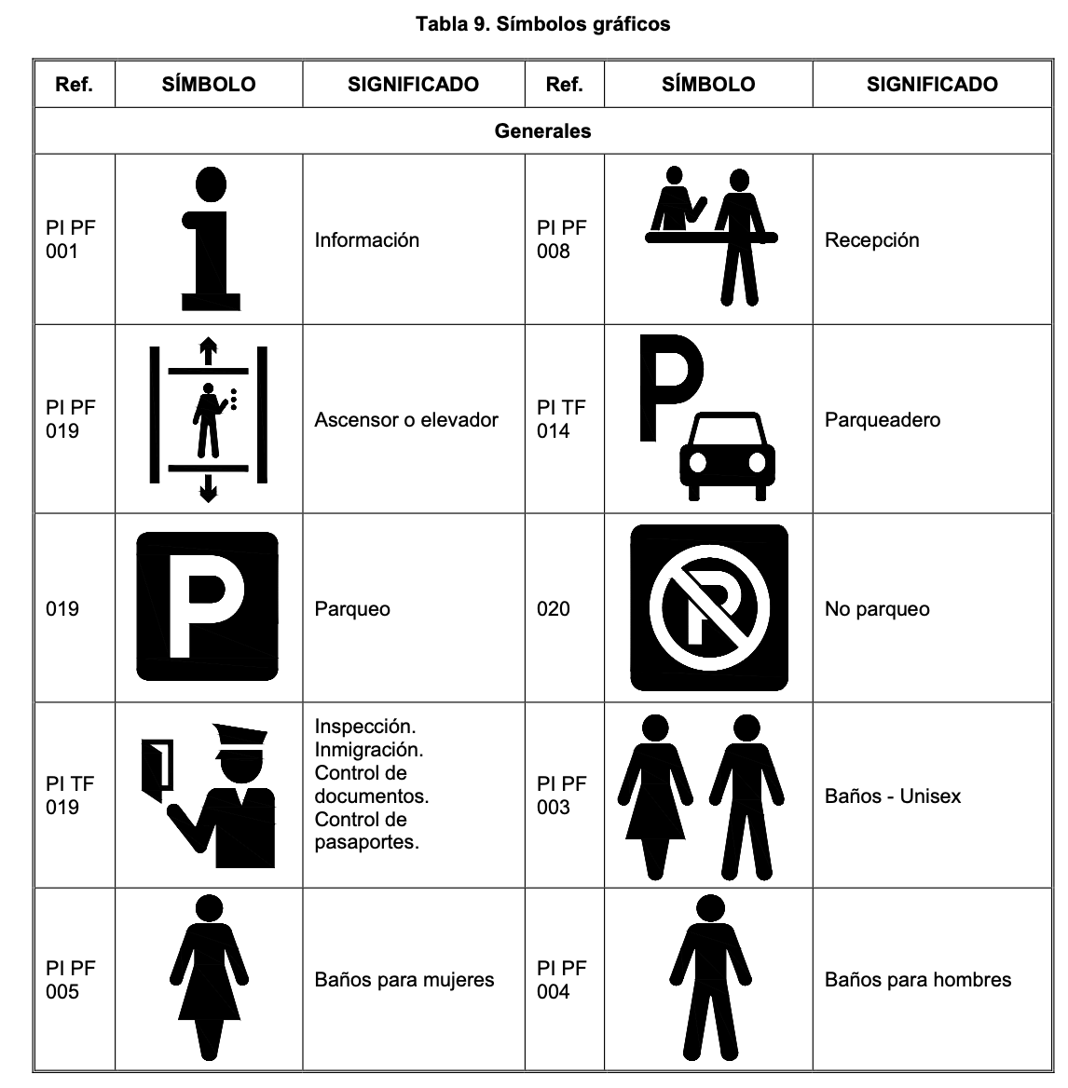
NTC 6047
45.8.3 Símbolos

Slide 10
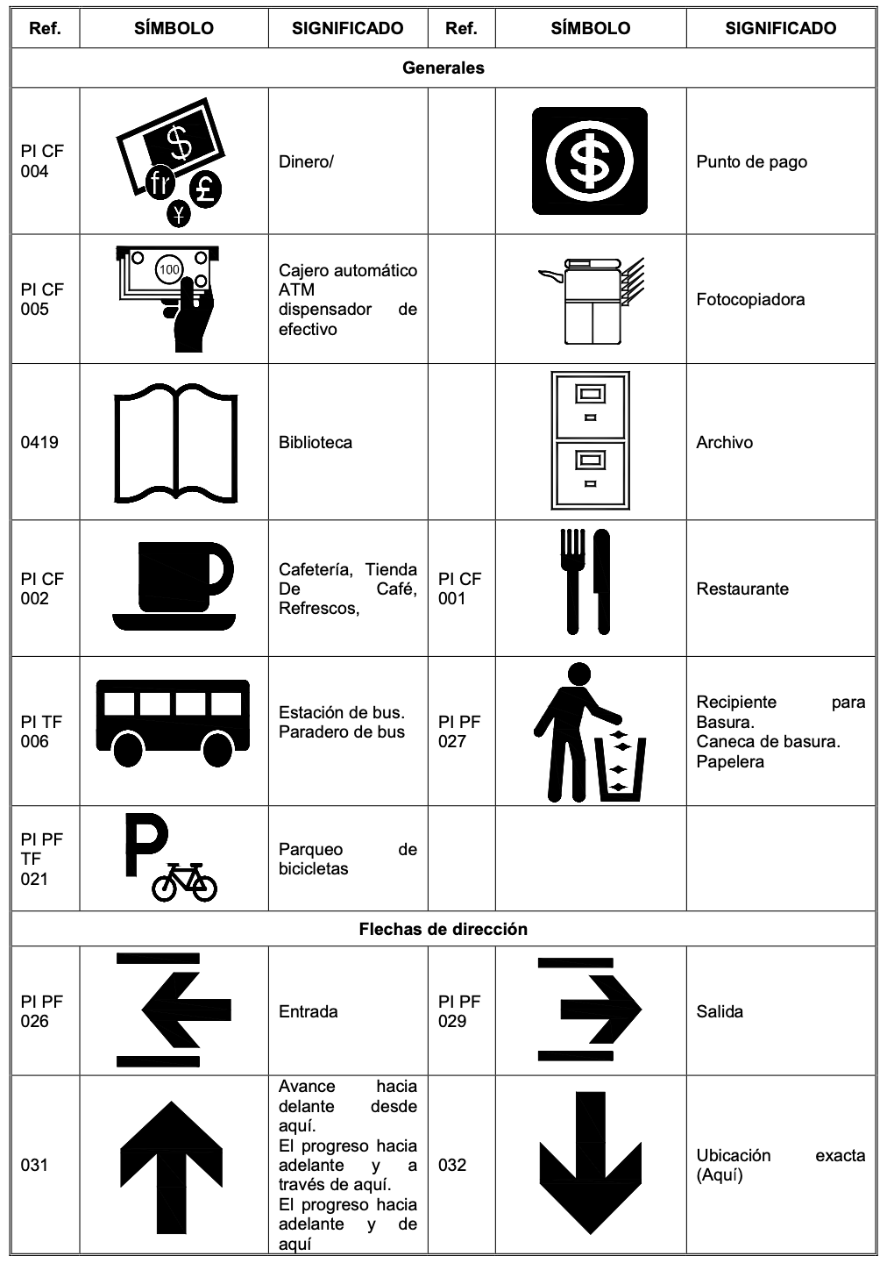
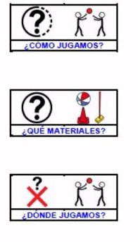
NTC 6047
45.8.3 Símbolos

Slide 11
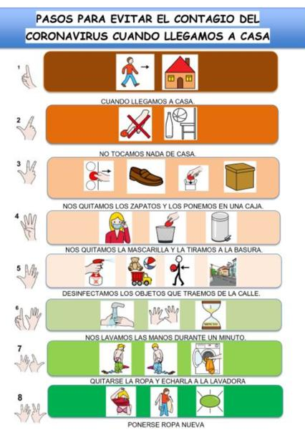
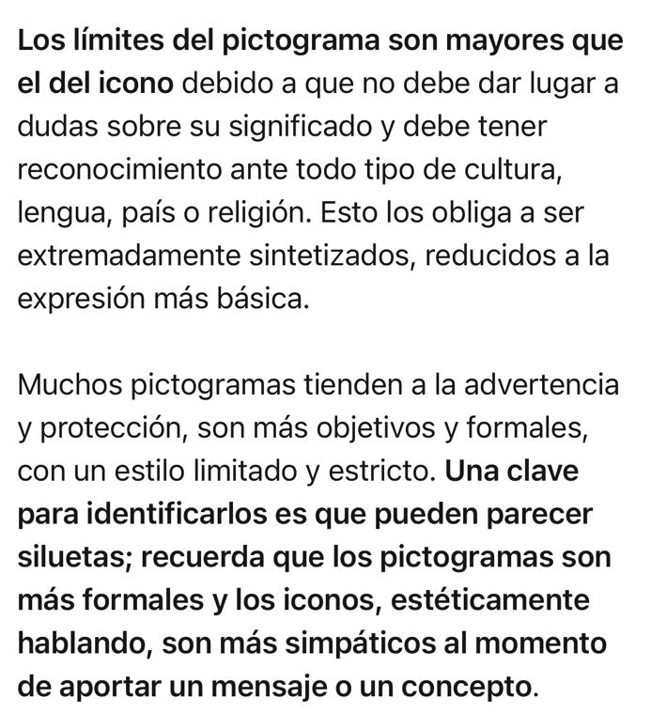
Pictogramas

Slide 12
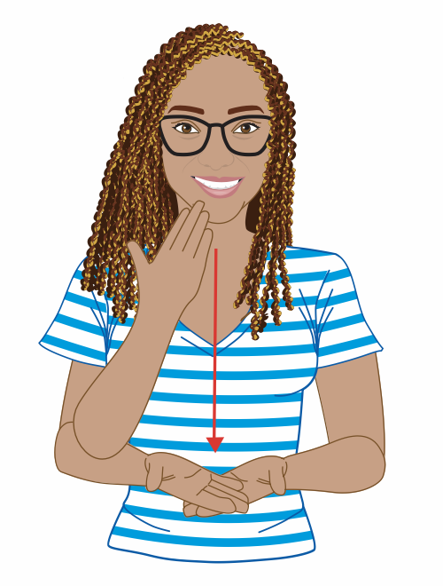
GRACIAS

Slide 13
FO-COP-006 V2

